Slide 1

Training – Automation

Slide 2
Agenda
Introducción al Testing Automatizado
Estrategias de testing Automatizado
Web Automation
Herramientas
Automation Frameworks
Buenas Prácticas
Malas Prácticas

Slide 3
Introducción al Testing automatizado

Slide 4
Qué es automatizar?
Es el uso de software para controlar la ejecución de pruebas (ya sea el seteo de precondiciones, el análisis de las salidas y el reporte).
La automatización es una técnica complementaria al testing manual.

Slide 5
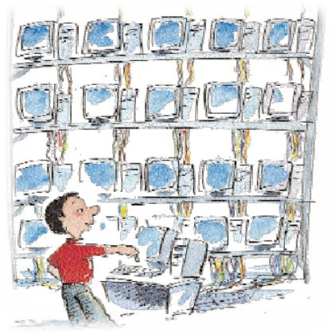

Introducción al Testing automatizado
La introducción de las herramientas de test automatizadas ayudan a reemplazar los procesos manuales de test repetitivos con un ambiente de test automatizado.
Testing Manual
Testing automático

Slide 6
Introducción al Testing automatizado
Testing Manual vs Automatizado
Manual | Automatizada
El éxito depende de la pericia de quien la ejecuta | El resultado no depende de quien la ejecute.
Difícil de documentar | Auto-documentada
Difícil de mantener actualizado | Auto-actualizable ante cambios en aplicativo
Más lento y tedioso | Más rápido
Suele ser visto más como un proceso artesanal que uno de ingeniería. | Repetible
 | Reutilizable
Prueba manual vs. automatizada

Slide 7
Automatizar pruebas vs Automático
Analizar el producto Humano
Diseñar la prueba Humano
Ejecutar la prueba por primera vez Humano
Evaluar los resultados Humano
Reportar error Humano
Generar el código (script) Humano
Documentar la prueba Humano
Re ejecutar la prueba MAQUINA
Evaluar el resultado MAQUINA + Humano
Mantenimiento Humano

Slide 8

Introducción al Testing automatizado
¿Cuándo automatizar?
Tests que deban ser ejecutados cada vez que la aplicación bajo prueba sea modificada.
Tests que utilizan múltiples valores de datos para los mismos casos
Tests que requieren información detallada de los estados internos del sistema (SQL, GUI, etc.)
Tests de stress o carga (Performance)
Generación de datos de prueba
Test que deban ser ejecutados en varios ambientes

Slide 9

Introducción al Testing automatizado
¿Cuándo NO automatizar?
Test de usabilidad
Tests que se ejecutarán una única vez
Tests sin resultados predecibles
Aplicaciones inestables

Slide 10
Introducción al Testing automatizado
¿Qué necesito para automatizar?
Existencia de un proceso manual de test formalizado
Casos de pruebas detallados: incluyendo resultado esperado originado por especificaciones funcionales y documentación de diseño
Ambiente de testing independiente: incluyendo una completa base de datos, de tal forma que los casos de prueba puedan ser repetidos cada vez que se realizan modificaciones en la aplicación

Slide 11
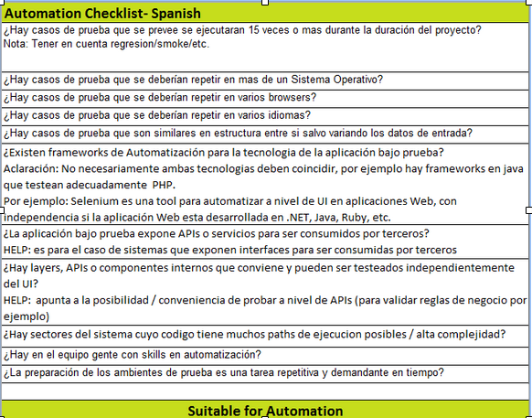
Globant Process- Check list

Slide 12
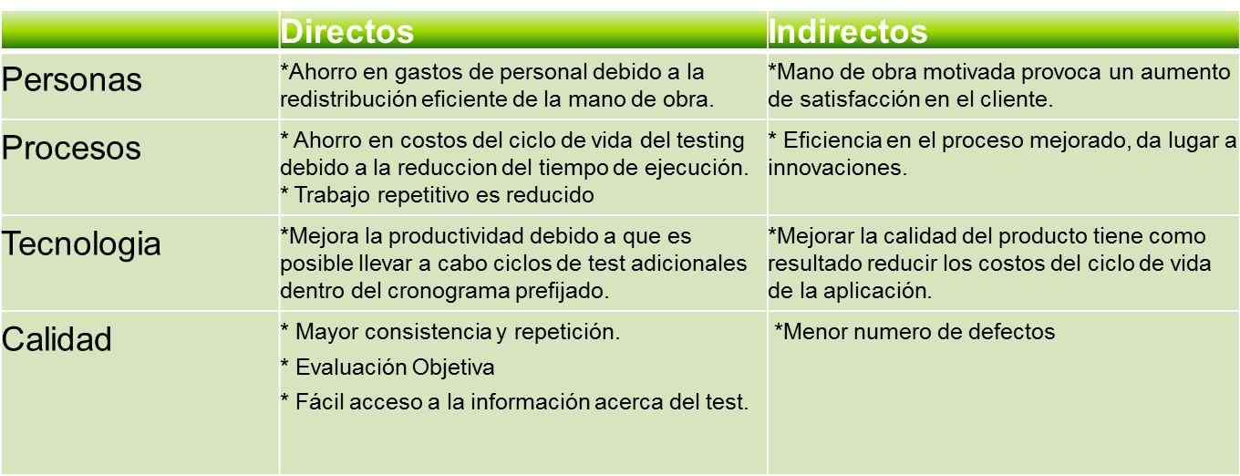
Beneficios

Slide 13

Riesgos
Expectativas poco realistas (incluyendo la funcionalidad y facilidad de uso).
Mala administración de recursos.
Subestimar el tiempo, costo y esfuerzo para la introducción la herramienta (incluida la capacitación y la curva de aprendizaje).Minimizar la actividad de selección de la tool
Subestimar el tiempo y el esfuerzo necesario para alcanzar beneficios significativos (incluida la necesidad de cambios en el proceso de prueba y la mejora continua de la forma en que se utiliza la herramienta).
Subestimar el esfuerzo necesario para mantener los activos de prueba generados por la herramienta.
No tener presente el . ROI de automatizar.
Agregar funcionalidad no necesaria. Scope.
Perder el foco

Slide 14
Gestión de Defectos en Proyectos de Automation
Proyecto de Testing | Uno de los objetivos es ayudar a medir la calidad del software en terminos de defectos encontrados.
Oportunidad | Al desarrollar script automaticos podemos encontrar bugs que deben ser correctamente documentados
Ejecuciones | Al ejecutar los scripts esperamos encontrar errores para : Asi poder asegurar que el producto se comporte como se espera. Permitir su arreglo lo mas rapido posible Comprobar que el arreglo sea correcto
Resultados | Analizar los Resultados de las pruebas es la principal actividad de automation. No siempre cuando falla un test es un bug Depende de los problemas de ambiente Reportar los bug es una tarea que no se puede automatizar.
Responsabilidad | Reportar los defectos profesionalmente.Debe ser riguroso y detallado
Notes:
Lessons should be learned from previous projects. By understanding the root causes of defects found in other projects, processes can be improved, which in turn should prevent those defects from reoccurring and, as consequence, improve the quality of future system aspect of.
Different viewpoints in testing take different objectives into account. For example, in development
testing (e.g.., component, integration and system testing), the main objective may be to cause as
many failures as possible so that defects in the software are identified and can bee fixed. In
acceptance testing, tithe main objective may be to confirm that the system works a s expected, to
gain confidence that it has met the requirements. In some cases the main objective of testing may
be to assess the quality of the software (with no intention of fixing defects), to give information to
stakeholders of the risk of releasing the system at a given time. Maintenance testing often includes
testing that no new defects have been introduced during development t of the changes. During
operational testing, t he main objective may b e to assess system characteristics such as reliability or
availability.

Slide 15


ROI
Un análisis de costo/beneficio debería ser realizado para mostrar un retorno de la inversión de modo significativo y positivo.
Comparando el costo que se tendría sin automatizar comparado con el costo que se tendría al automatizar
Hay beneficios difíciles de cuantificar monetariamente
Costo de defectos en PROD
Confiabilidad

Slide 16
ROI (Cont)
Para calcular se puede agrupar de la siguiente manera:
Initial Cost:
Knowledge Acquisition ( Curva de aprendizaje de la tool y el negocio)
Evaluación ( compara entre varias tools o estrategias)
Integración con otras tools.
Creación de los casos de prueba.
Recurring Costs:
Costos de la tool ( licencias , soporte)
Business Costs:
Costo de mantenimiento, actualización y expansión
Durabilidad de los test cases. ( cuanto tiempo están sin ser reescritos)
Costos de ejecución. ( tiempos predecibles, ejecuciones en paralelo)
Costos de identificación temprana de defectos
Costo relacionados al incremento de la cobertura de regresión.
Costos relacionados a la cobertura que no puede realizarse manualmente.

Slide 17
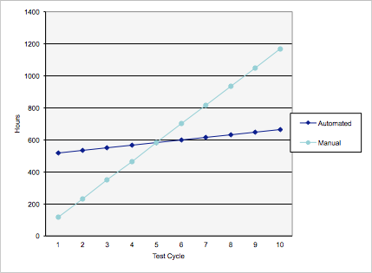
ROI: Ejemplo sencillo
FACTS:
500 Test Cases
2 Browsers
60 minutes average development for each test case (30000 minutes = 500 hs total)
1 minute average for each automated run in each Browser
(500 test cases X 2 Browsers X 1 minute each)= 1000 minutes = 16.66 hs total)
7 minutes average for each manual run in each Browser
(500 test cases X 2 Browsers X 7 minutes each)= 7000 minutes = 116.66 hs total)

Slide 18
Estrategias:
R&P
DDT
KDT

Slide 19
Estrategias
Algunas de las estrategias más conocidas son:
Record and Playback: QTP, Selenium IDE, SIKULI,Eggplant
Data-driven testing: TestNG
Keyword-driven : Robot, Fitness

Slide 20
Record and Playback
Para comenzar en el desarrollo de casos de pruebas manuales automatizados son especialmente indicadas las herramientas de grabación y reproducción.
Estas herramientas permiten capturar y reproducir las acciones que se ejecutan en la aplicación bajo prueba, para luego editarlas, modificarlas y reproducirlas en distintos entornos.
Ventajas | Desventajas
Fácil de utilizar | Alto costo de mantenimiento
Fácil/Rápida ejecución de las pruebas | Si la aplicación cambia, la prueba debe ser re-grabada
 | Los script contiene datos de entrada fijos

Slide 21
Record and Playback (cont)
Modos de capturas
Grabación por imágenes
Grabación por componentes de la GUI
Grabación por coordenadas

Slide 22




Data-driven testing
Data Driven Test, es una estrategia que se implementa con el objetivo de consumir los datos de prueba utilizado por los scripts, desde una fuente de datos externa (archivo XLS, XML, base de datos, etc.). Estos datos especifican las valores de entrada y salida (verificables; conocidos con antelación). Los mismos también pueden contener valores de configuración para el sistema siendo testeado. Estos datos suelen estar dispuestos en formato de tabla. Donde diferentes columnas sugieren diferentes datos de entrada/salida y donde cada fila existente describe una nueva ejecución de la prueba a realizar.
Script
Base de datos
XML
XLS

Slide 23
Data-driven testing (cont.)
Ventajas | Desventajas
Separa los datos de las funciones | Se requiere mayor capacitación
Los datos se toman de archivos externos
Mayor robustez
Menor mantenimiento

Slide 24
Keyword-driven testing
Llamado tambien : table-driven testing or action-word testing
Es una estrategia de testing automático que separa el proceso de creación en dos etapas:
Planeación
Implementación
Este Framework requiere del desarrollo de una tabla de datos y keywords, independiente de la herramienta de automatizacion que se use.
Keyword-driven tests tiene una similitud con los casos de prueba manual.
En un keyword-driven test, la funcionalidad de la aplicación a testear es documentada en la tabla como los paso de cada test.
Notes:
This strategy requires the development of data tables and keywords, independent of the test automation tool used to execute them and the test script code that "drives" the application-under-test and the data.
Keyword-driven tests look very similar to manual test cases. In a keyword-driven test, the functionality of the application-under-test is documented in a table as well as in step-by-step instructions for each test.

Slide 25
Keyword-driven testing (cont.)
Ventajas | Desventajas
Concisos | Curva de aprendizaje inicial alta
Independiente de un lenguaje de programación específico | Tiempo de "salida al mercado" más alto que el de otras técnicas de automatización.
Legibles por personal no técnico
Faciles de modificar
Reutilización de keywords permiten el desarrollo de nuevos casos de prueba rápidamente.

Slide 26
Web Automation

Slide 27
Automation Key Concepts
Locators
Clave alfanumérica de búsqueda e identificación de un elemento. Le dicen a Selenium a que elemento HTML de la aplicación se refiere un Comando.
Formato general: locatorType = argumento
Selenium permite utilizar las siguientes estrategias de localización:
identifier=id
Selecciona el elemento con el atributo @id (No tiene → @name).
Ejemplo: identifier=campo1
id=id
Selecciona el elemento con el atributo @id.
Ejemplo: id=campo1
name=name
Selecciona el primer elemento con el atributo @name.
Ejemplo: name=ciudad

Slide 28
Locators
Si un comando no tiene el prefijo de tipo de locator, Selenium asume:
dom, para locators que comienzan con “document”
xpath para locators que comienzan con “//”
identifier para todo el resto de los locators

Slide 29
Locators
dom=javascriptExpression
Selecciona el elemento con el atributo @id.
Ejemplo: id=campo1
xpath=xpathExpression
Selecciona el elemento resultado de evaluar la expresión Xpath.
Ejemplo: xpath=//input[@name='name2' and @value='yes']
link=textPattern
Selecciona el elemento indicado en el patrón.
Ejemplo: link=login
css=cssSelectorSyntax
Selecciona el elemento usando selectores CSS.
Ejemplo: css=a[href="#id3"]
Notes:
Element Locators: Tell Selenium the HTML element that a command refers to. These are the different locator types:
identifier=id identifier=campo1
id=id id=campo1
name=name name=ciudad
dom=javascriptExpression dom=document.forms['myForm'].myDropdown
xpath=xpathExpression xpath=//img[@alt=‘texto alternativo de la imagen']
link=textPattern link=logon
css=cssSelectorSyntax css=a[href="#id3"]
If a command don’t have the locator type prefix, Selenium assumes:
dom, for locators starting with "document."
xpath, for locators starting with "//“. Consult http://www.w3schools.com/XPath/xpath_operators.asp to use regular expressions.
identifier, otherwise

Slide 30

Tools:
Complementos
Selenium
CI: Hudson/Jenkins

Slide 31
Complementos
Firebug
Firebug es una extensión de Firefox creada y diseñada especialmente para desarrolladores y programadores web. Es un paquete de utilidades con el que se puede analizar (revisar velocidad de carga, estructura DOM), editar, monitorizar y depurar el código fuente, CSS, HTML y JavaScript de una página web de manera instantánea.
Descarga:
https://addons.mozilla.org/en-US/firefox/addon/firebug/
Notes:
Complementos
Existe un conjunto de complementos de Firefox que puede auxiliarnos en determinadas tareas al momento de escribir los casos de prueba. Estos elementos son los siguientes: Firebug y Xpather

Slide 32
Complementos
Firepath
FirePath es una extensión para Firebug que añade una herramienta de desarrollo para editar, revisar y generar expresiones XPath 1.0, selectores CSS 3 y selectores de jQuery .
Descarga:
https://addons.mozilla.org/en-US/firefox/addon/firepath/

Slide 33

Selenium
Las herramientas que integran la suite son las siguientes:
Tool | Concepto
Selenium IDE | Entorno de desarrollo que permite la creación, depuración y ejecución de casos de pruebas automatizados.
selenium RC (Selenium 1) | Es un servidor que oficia de proxy HTTP a través del cual es posible acceder a la API de Selenium permitiendo el desarrollo de los casos de pruebas en varios lenguajes de programación (PHP, Java, Ruby, etc.)
selenium Grid | Permite distribuir la ejecución de múltiples casos de pruebas de forma simultánea y en diferentes ambientes de prueba.
Notes:
Selenium es un conjunto de herramientas (Open Source) para la automatización de pruebas funcionales sobre aplicaciones web. This presentation is a simple guide. To understand deeply this concept we recommend to read http://seleniumhq.org/docs/01_introducing_selenium.jsp
Selenium IDE: (Consultar http://seleniumhq.org/docs/02_selenium_ide.jsp para mayor información)
Es una extensión de FireFox
Provee una IDE para editar casos de pruebas y conformar conjuntos de pruebas
Provee autocompletado para los comandos de Selenium
Incluye Selenium Core
Permite la grabación y ejecución de Test Cases
Permite Debuguear los Test Cases
Permite Exportar a otros lenguajes
Extensible (a través de user-extensions.js)
Ejecución en varios navegadores
Selenium RC: Selenium RC was the main Selenium project for a long time, before the WebDriver/Selenium merge brought up Selenium 2, the newest and more powerful tool.
This tool suite is out of the scope of this course, we will focus on Selenium Webdriver.
Selenium Grid:This tool suite is out of the scope of this course, we will focus on Selenium Webdriver.

Slide 34
Selenium (cont.)
Selenium IDE Plugins
A partir de la versión 1.0.4, Selenium IDE incorpora un mecanismo a través del cual se permite el desarrollo y uso de Plugins para
extender las funcionalidades que ofrece de forma nativa Selenium IDE.
Descarga de plugins: http://seleniumhq.org/download/

Slide 35
Selenium (cont.)
User Extensions
Es posible incorporar a Selenium nuevos Actions, Assertions y estrategias de localización. Este se realiza a través del archivo user-extensions.js
Más información en: http://seleniumhq.org/docs/08_user_extensions.html

Slide 36
Jenkins (Software de Integración Continua)
Permite ejecutar nuestros tests automatizados según un gran abanico de eventos configurables:
Intervalos de tiempo
Cambios en código fuente del proyecto
Dependencia con otros proyectos
Provee servicios de mensajeria para alertar de fallos en las corridas de trabajos (mail, paging, twitter, etc).
Nota: Para un mayor entendimiento recomendamos leer el site: http://jenkins-ci.org/
Notes:
This presentation is a simple guide. To understand deeply this concept we recommend reading http://jenkins-ci.org/

Slide 37
Automation Frameworks

Slide 38
Conceptos
Definición: Conjunto estandarizado de conceptos, prácticas y criterios para enfocar un tipo de problemática particular que sirve como referencia, para enfrentar y resolver nuevos problemas de índole similar.
Facilitar el desarrollo
Reducir mantenimiento
Reusar diseño y buenas prácticas
Proveer abstracción
Estandarizar soluciones a problemas comunes
Test Automation Framework: Debe facilitar la interacción con la AUT, proveer una manera de ejecutar la funcionalidad para simular los procesos de negocio, asertar sobre los resultados obtenidos, minimizar el mantenimiento necesario ante cambios en la AUT, proveer reporting que facilite la comprensión de los resultados de las corridas.
Notes:
A test automation framework is a set of assumptions, concepts and tools that provide support for automated software testing. The main advantage of such a framework is the low cost for maintenance. If there is change to any test case then only the test case file needs to be updated and the Driver Script and Startup script will remain the same. Ideally, there is no need to update the scripts in case of changes to the application.
Choosing the right framework/scripting technique helps in maintaining lower costs. The costs associated with test scripting are due to development and maintenance efforts. The approach of scripting used during test automation has effect on costs.
The Testing framework is responsible for:
defining the format in which to express expectations
creating a mechanism to hook into or drive the application under test
executing the tests
reporting results

Slide 39
Frameworks- TestNG
TestNG
Java Testing framework que utiliza annotations para proveer una forma de testear el código de varias maneras : unit, regression, functional, integration, etc..
Nota: Recomendamos leer para un mayor entendimiento el Modulo 9 - TestNg de este bootcamp y el site: http://testng.org/doc/documentation-main.html.
Notes:
This presentation is a simple guide. To understand deeply this concept we recommend reading http://testng.org/doc/documentation-main.html and Module N TestNG of this bootcamp

Slide 40

Frameworks- WebDriver
Selenium Webdriver (Selenium 2)
Integra WebDriver API. Esta diseñado para proveer una simple y más consisa interface de programación. Selenium-WebDriver fue desarrollado para un mejor soporte de web pages dinámicas donde los elementos de las páginas pueden cambiar sin que la página sea recargada.
Nota: para un mayor entendimiento recomendamos leer el Modulo 10 – WebDriver de este bootcamp y el site: http://seleniumhq.org/docs/03_webdriver.jsp
Notes:
To understand deeply this concept we recommend reading http://seleniumhq.org/docs/03_webdriver.jsp and Module N WebDrive of this bootcamp.

Slide 41
Best Practices
Page Object
Assertion vs Verify
Locator Strategy
Singleton pattern

Slide 42
Best Practices
Page Object pattern:
Models areas in a web-page (elements) that your tests interact with as objects within the test code
Public methods represent the services that the page offers
Do not expose the internals of the page
Generally don't make assertions
Methods return other PageObjects
Need not represent an entire page
Different results for the same action are modeled as different methods
Note: To understand deeply this concept we recommend reading:
http://code.google.com/p/selenium/wiki/PageObjects
Notes:
http://code.google.com/p/selenium/wiki/PageObjects

Slide 43
Best Practices - Page Object pattern
Example:
public class LoginPage extends BaseWebDriverTestCase { // Assume WebDriver is inherited from here
public LoginPage() {
// Check that we're on the right page.
if (!"Login".equals(driver.getTitle())) {
// Alternatively, we could navigate to the login page, perhaps logging out first
throw new IllegalStateException("This is not the login page");
}
}
// Conceptually, the login page offers the user the service of being able to "log into"
// the application using a user name and password.
public HomePage loginAs(String username, String password) {
// This is the only place in the test code that "knows" how to enter these details
driver.findElement(By.id("username")).sendKeys(username);
driver.findElement(By.id("passwd")).sendKeys(password);
driver.findElement(By.id("login")).submit();
// Return a new page object representing the destination.
return new HomePage();
}
}
Notes:
http://code.google.com/p/selenium/wiki/PageObjects

Slide 44
Best Practices - Page Object pattern
Support in WebDriver
There is a PageFactory in the support package that provides support for this pattern, and helps to remove some boiler-plate code from your Page Objects at the same time.
You will need to declare fields in your page object class that represent elements in the web page.
These field names should be the same as the name of the id or name of the web element in the actual web page.
Note: To understand deeply this concept we recommend reading:
http://code.google.com/p/selenium/wiki/PageFactory
Notes:
http://code.google.com/p/selenium/wiki/PageFactory

Slide 45
Best Practices - Page Object with PageFactory
Example:
public class LoginPage extends BaseWebDriverTestCase { // Assume WebDriver is inherited from here
private WebElement username; // Field representing username web element
private WebElement passwd; // Field representing password web element
private WebElement login; // Field representing login button web element
public LoginPage() {
if (!"Login".equals(driver.getTitle())) {
throw new IllegalStateException("This is not the login page");
}
PageFactory.initElements(driver, getClass()); // Initializes the fields via reflection automatically!
}
public HomePage loginAs(String username, String password) {
username.sendKeys(username);
passwd.sendKeys(password);
login.submit();
return new HomePage();
}
}
Notes:
http://code.google.com/p/selenium/wiki/PageFactory

Slide 46
Best Practices
Assertion vs Verify
Assert: Evaluates a condition, if such condition is not true, immediately halts and fails the test.
Verify: Evaluates a condition, if such condition is not true, marks the test as failure but carries on with the test execution.
When to use an Assert/Verify?
Use an assert() as an entry point into the test. Only if the assertion passes, will the verify() checks be executed. For instance, if I'm checking the contents of a window resulting from a series of actions, I would assert() the presence of the window, and then verify() the contents.
Note: To understand deeply this concept we recommend reading:
http://seleniumhq.org/docs/02_selenium_ide.jsp#assertion-or-verification
Notes:
http://seleniumhq.org/docs/02_selenium_ide.jsp#assertion-or-verification

Slide 47
Best Practices
Locator Strategy
Out of available locator strategies (ID, name, link, XPath, CSS, DOM) selection should be based on best suited locator that works for all browsers clients are using.
There are CSS locators that do not work for Internet Explorer however in general CSS locators are much faster than XPATH locators so we should be using best suited locators.
Understand/parse the surrounding HTML for a particular element and create the locator rather than using locators given by record and playback tools as those locators are not optimized.
It is usually a good idea to keep separated compilable code from locators because, ideally, locators tend to change more often than code. So keeping them separated allows us to change locators without recompiling.
Note: To understand deeply this concept we recommend reading:
http://seleniumhq.org/docs/06_test_design_considerations.jsp#location-strategies
http://marakana.com/bookshelf/selenium_tutorial/locators.html
Notes:
http://seleniumhq.org/docs/06_test_design_considerations.jsp#location-strategies
http://marakana.com/bookshelf/selenium_tutorial/locators.html

Slide 48
Best Practices
Singleton pattern
Useful if we want to keep a configuration in our driver.
public class GlobantWebDriver {
private static GlobantWebDriver instance = null;
public static WebDriver driver = null;
//Constructor
private GlobantWebDriver() {
driver = new FirefoxDriver();
driver.manage().timeouts().implicitlyWait(10, TimeUnit.SECONDS);
}
static public GlobantWebDriver getInstance() {
if (instance == null) {
instance = new GlobantWebDriver();
}
return instance;
}
}
WebDriver driver = GlobantWebdriver.getInstance().driver;

Slide 49
Bad Practices
Long Xpaths
Sync Methods

Slide 50
Bad Practices
Long XPaths
Avoid using long XPaths in your automated tests. As you know, XPaths are made out of segments of nodes, separated with a '/'. The more nodes you have in your XPath, it will become more and more doomed to fail as time passes by.
Example:
Regular XPath:
/html/body/div[6]/div[2]/div[1]/div[5]/div[1]/div[2]
XPather-type XPath:
/html/body/div[6]/div[@id='home']/div[1]/div[@id='main']/div[1]/div[@id='search']
Manually optimized XPath:
//div[@id='search'] or even //*[@id='search']
Note: To understand deeply this concept we recommend reading:
http://www.scribd.com/doc/99661886/Basic-XPath-and-CSS-Theory
Notes:
http://www.scribd.com/doc/99661886/Basic-XPath-and-CSS-Theory

Slide 51
Bad Practices
Sync Methods
Avoid using Thread.sleep() calls or any synchronization mechanism in Java code.
Avoid using Selenium's waitForPageToLoad after an action is performed (click, type, etc).
There are variants to action keywords that performs an implicit wait: clickAndWait, typeAndWait, etc
Generally you'll wait for an element to be present before interacting with it. For that, you will rely on methods like waitForElementPresent(), or waitForVisible().

